Slide 1
Инновационная инфраструктура Томской области

Slide 2

ИННОВАЦИОННАЯ ИНФРАСТРУКТУРА ТОМСКОЙ ОБЛАСТИ
Точка кипения г. Томска, 2 вузовские (ТУСУР, ТПУ)
Особая экономическая зона
технико-внедренческого типа «Томск»
1
6
Томский консорциум Научно- образовательных и научных организаций
Инжиниринговые центры
2
7
50
14 Офисов коммерциализации,
7 бизнес-инкубаторов
5 ЦМИТов
3
8
4 венчурных фонда
Центр кластерного развития
Томской области
4
9
Кластер
«SMART TECHNOLOGIES TOMSK»
5
10
Пресс-служба инновационных организаций Томской области. Инновационный портал
Сибирский центр ФПИ
2

Slide 3


КЛАСТЕР «SMART TECHNOLOGIES TOMSK»
Цель — масштабирование
высокотехнологичного бизнеса, расширение экспорта продукции и услуг на основе кооперационных проектов компаний,
университетов и научных организаций.
В 2017 году созданы проектные альянсы:
Арктика
Робототехника
Техническое зрение
Умный город (Smart City solutions)
Цифровая медицина (Digital health solutions)
Медицина. Фармацевтика
БОЛЕЕ 180 КОМПАНИЙ
3

Slide 4

КЛАСТЕР «SMART TECHNOLOGIES TOMSK»
В августе 2017 года утвержден план мероприятий («дорожная карта») на период до 2020 года
2,5
млн. ₽
2540
млн. ₽
5280
млн. ₽
22,1
млн. $
1,9
млн. ₽
1528 ед.
2050
млн. ₽
1290
млн. ₽
30 ед.
35 ед.
7,6
млн. $
750 ед.
10 ед.
20 ед.
2017
2020
2017
2020
2017
2020
2017
2020
2017
2020
2017
2020
2017
2020
Выработка
на одного работника
Число
рабочих мест
Объем
инвестиций привлеченных
в развитие
кластера
Объем работ
и проектов
в сфере научных исследований
и разработок
Число зарубежных патентов
Число технологических стартапов, получивших инвестиции
Объем
выручки
и несырьевой продукции
на экспорт
+ 0,6
млн. ₽
+ 778
ед.
+ 490
млн. ₽
+ 3990
млн. ₽
+ 20
ед.
+ 15
ед.
+ 14,5
млн. $

Slide 5






ТОМСКИЙ РЕГИОНАЛЬНЫЙ ИНЖИНИРИНГОВЫЙ ЦЕНТР
www.engineering.tomsk.ru
Услуги по организации технического и технологического обеспечения разработки новых продуктов.
Консультация предприятий по вопросам подготовки и обеспечения производства.
Содействие при оформлении технических лицензий и необходимой документации для внедрения новой продукции.
ИНЖИНИРИНГ
ИДЕЯ
НИР
ПРОИЗВОДСТВО

Slide 6
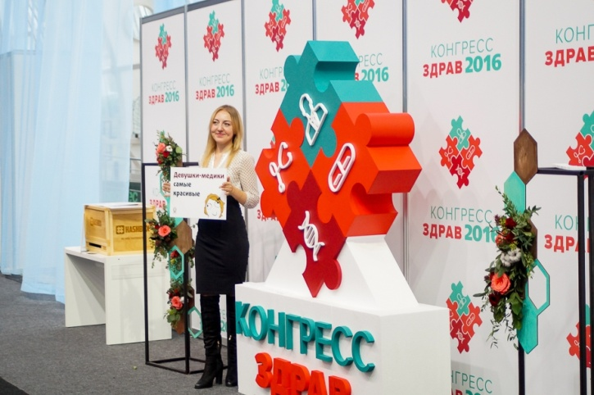
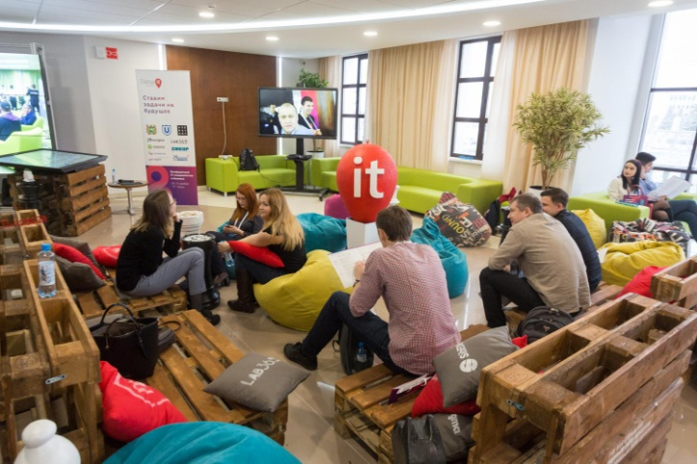
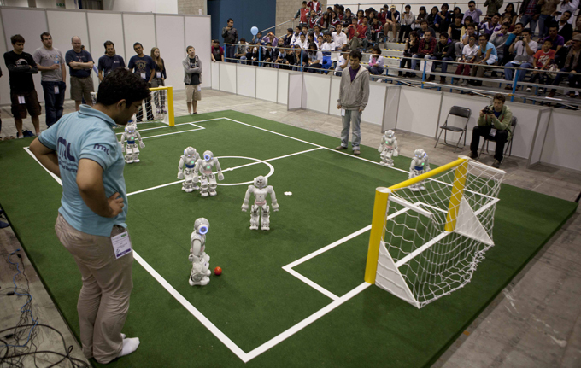



КЛАСТЕР «SMART TECHNOLOGIES TOMSK»
Ежегодно проводятся мероприятия:
6

Slide 7

ОСОБАЯ ЭКОНОМИЧЕСКАЯ ЗОНА
га общая площадь
90 тыс. кв. м. построенных площадей
Комфортные офисы и залы
Общественные пространства
Выставочный и инжиниринговый центры
Спортивный комплекс
Детский сад
7
Notes:
Иконки.
также добавим "Х млрд руб сэкономили компании"

Slide 8

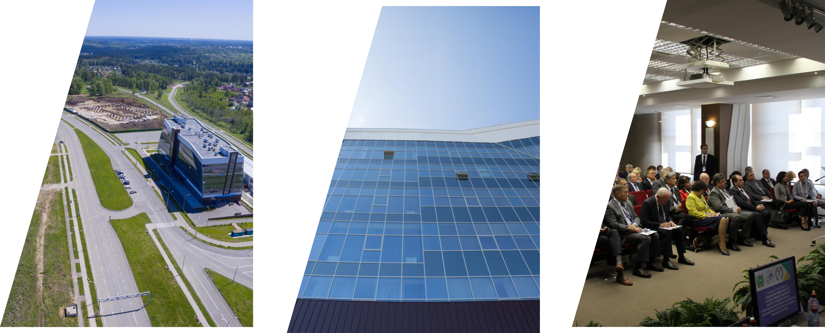
ОСОБАЯ ЭКОНОМИЧЕСКАЯ ЗОНА
Льготы и преференции для резидентов
Налог на прибыль — 13,5% (вместо 20% в РФ)
Налог на имущество — 0% на 10 лет
Транспортный налог — 0% на 5 лет
Налог на землю — 0% первые 5 лет
Ставка страховых взносов в социальные фонды — 14% (вместо 30% в РФ) до 01.01.2018 г.
Режим свободной таможенной зоны
Льготные условия аренды земельных участков. Величина арендной платы (без учета понижающих коэффициентов) составляет 2% от кадастровой стоимости земельного участка (от 22 руб. за кв.м плюс понижающие коэффициенты в течение 8 лет)
8
Notes:
Льготы на отдельный слайд.
«налоговых льгот – 622 млн. руб. т.е. сэкономлено резидентами ОЭЗ»

Slide 9
ОСОБАЯ ЭКОНОМИЧЕСКАЯ ЗОНА
3 новых резидента (всего 72 резидента)
324 раб. мест (всего 1581 раб. мест)
созданных резидентами ОЭЗ
1,8 млрд. руб. (всего 12 млрд. руб.)
инвестировано резидентами
1,7 млрд. руб. (всего 13 млрд. руб.)
объем произведенной продукции на территории ОЭЗ
13,8 млрд. руб. объем бюджетных средств, направленных
на создания объектов инженерной, транспортной, социальной, инновационной и иной инфраструктуры ОЭЗ
150 мероприятий ежегодно
622 млн. руб. налоговых льгот
(сэкономлено резидентами ОЭЗ)
9
Notes:
Льготы на отдельный слайд.
«налоговых льгот – 622 млн. руб. т.е. сэкономлено резидентами ОЭЗ»

Slide 10





СИСТЕМА РЕГИОНАЛЬНОГО
ВЕНЧУРНОГО ФИНАНСИРОВАНИЯ
Фонд содействия развитию венчурных инвестиций в малые предприятия
в научно-технической сфере Томской области
Цель: развитие в Томской области инфраструктуры венчурного (рискового) финансирования субъектов малого и среднего предпринимательства в научно-технической сфере.
Создан в 2005 году.
Учредитель: Департамент по управлению государственной собственностью Томской области
Представительство
Фонда развития
интернет-инициатив
Цель: инвестиции
технологическим компаниям
на ранних этапах развития,
развитие сети акселераторов
для стартапов и участие
в разработке методов правового регулирования венчурной отрасли.
Создан в 2013 году
Учредители: АСИ
Венчурный
фонд-акселератор
в области hardware 2.0.
Цель: поддержка
проектов в области hardware
Создан в 2014 году
Учредители: Фонд посевных инвестиций РВК, DI-Group, компания «Открытые инновации» и сингапурский акселератор HaxAsia
Венчурный фонд ТУСУР
Цель: для поддержки университетской науки, отбора перспективных научных идей для последующей коммерциализации.
Создан в июне 2016 года
Учредители: ТУСУР, НГУ
и инвестиционная компания
Kama Flow
Венчурный
фонд ТГУ
Цель: поддержка университетской науки,
отбор перспективных научных идей
для последующей коммерциализации.
Создан в 2017 году.
Учредители: Фонд
посевных инвестиций РВК , ТГУ
10

Slide 11
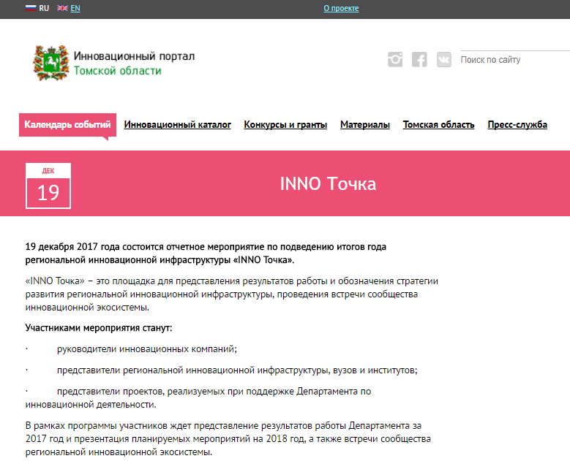
РЕГИОНАЛЬНЫЙ ИННОВАЦИОННЫЙ
ПОРТАЛ ТОМСКОЙ ОБЛАСТИ inotomsk.ru
Зарегистрировано 248 компаний
313 продуктов
197 проектов и 21 услуг
41 087 человек посетило
портал в 2017 году
География охвата:
Россия
Казахстан
Украина
Беларусь
США
Портал дает возможность найти:
Инвестора
Партнера
Бизнес-команду
11

Slide 12













РЕГИОНАЛЬНЫЙ ИННОВАЦИОННЫЙ ПОРТАЛ ТОМСКОЙ ОБЛАСТИ
Активно работают с порталом и пресс-службой:
Проект ИНОТОМСК нашей организации полезен в качестве платформы
для размещения информации о нашей организации и получение информации
от инновационного сообщества. С сайта нам неоднократно приходили запросы
по разработкам, правда конкретными договорами они не закончились.
Татьяна Козлова, патентовед
ИХН СО РАН
Пресс-служба инновационных организаций дает компаниям возможность продвигать себя
в Интернете на серьезном уровне.
За счет большой репутационной составляющей службы ее новости расходятся по новостным порталам как горячие пирожки. Мы сами получили потрясающий эффект, когда после размещения одной новости пресс-службой у нас появилось пять новых клиентов и большое количество репостов новости по многим СМИ.
Антон Титков, управляющий партнер
SBI Group
Если говорить о продвижении продуктов,
то наша компания меньше чем за месяц сделала выручку в 50 тр, и это был только старт продаж. Публикации на Инотомске позволяют быть в топе 10 поисковых машин (яндекс и т.п.), что позволяет увеличивать влияние на целевую аудиторию.
Владимир Веснин,
директор ООО «Смарт инновации»
12
Notes:
- надо поработать над дизайном, сейчас не очень выглядит

Slide 13




ТОМСКАЯ ОБЛАСТЬ В РЕЙТИНГАХ
Динамика продвижения
Томской области в рейтинге АИРР
Рейтинг инновационного развития субъектов РФ — 9 место
4
В 2016 г. добавлен блок «Инновационная активность»
Томские компании традиционно входят в ежегодный быстрорастущих технологических компаний России "Техуспех"
7
Томская область лидирует
по показателям:
Участие и победы в конкурсах ФОИВ,
институтов развития (1,1)
Проведение публичных инновационных мероприятий (1)
Наличие инновационной инфраструктуры (0,8)
8
2014
2015
2016
13
Notes:
Элеси , элком… логотипами

Slide 14





РЕГИОНАЛЬНЫЙ МОНИТОРИНГ ИННОВАЦИОННОЙ ДЕЯТЕЛЬНОСТИ ОРГАНИЗАЦИЙ ТОМСКОЙ ОБЛАСТИ
400 инновационных компаний:
57 крупных
и средних
153 малых
и микро предприятий
16, 7 млрд. ₽
объем отгруженных инновационных товаров
1, 8 млрд. ₽
объем экспортируемой продукции
27 627 чел.
количество рабочих мест
14
Notes:
Изменено см ниже

Slide 15

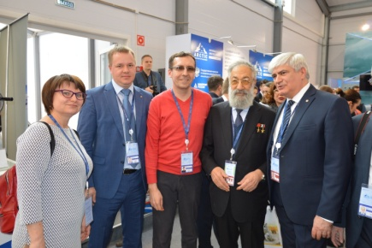
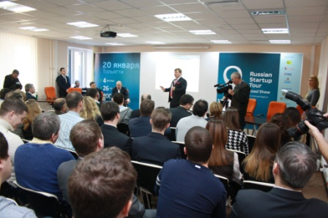
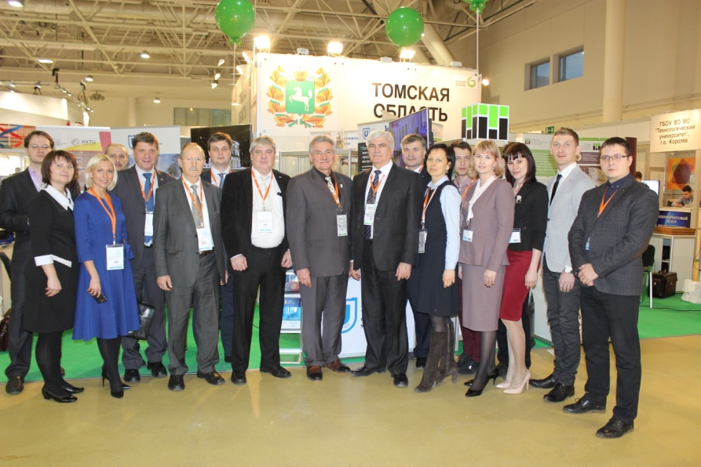


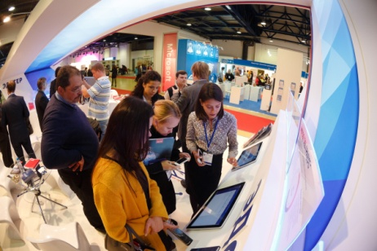
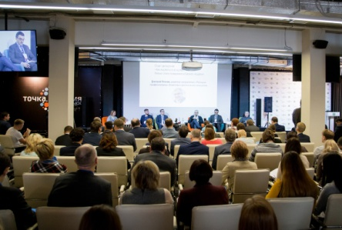


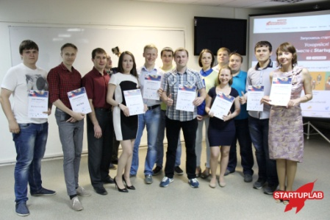
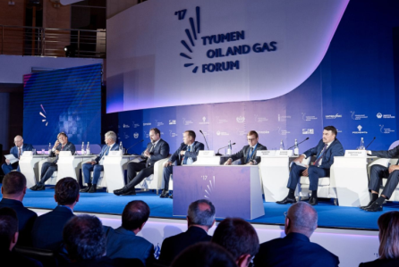

ПРОДВИЖЕНИЕ ИННОВАЦИОННОЙ ПРОДУКЦИИ
INNO Точка
15
Notes:
Лого мероприятий

Slide 16
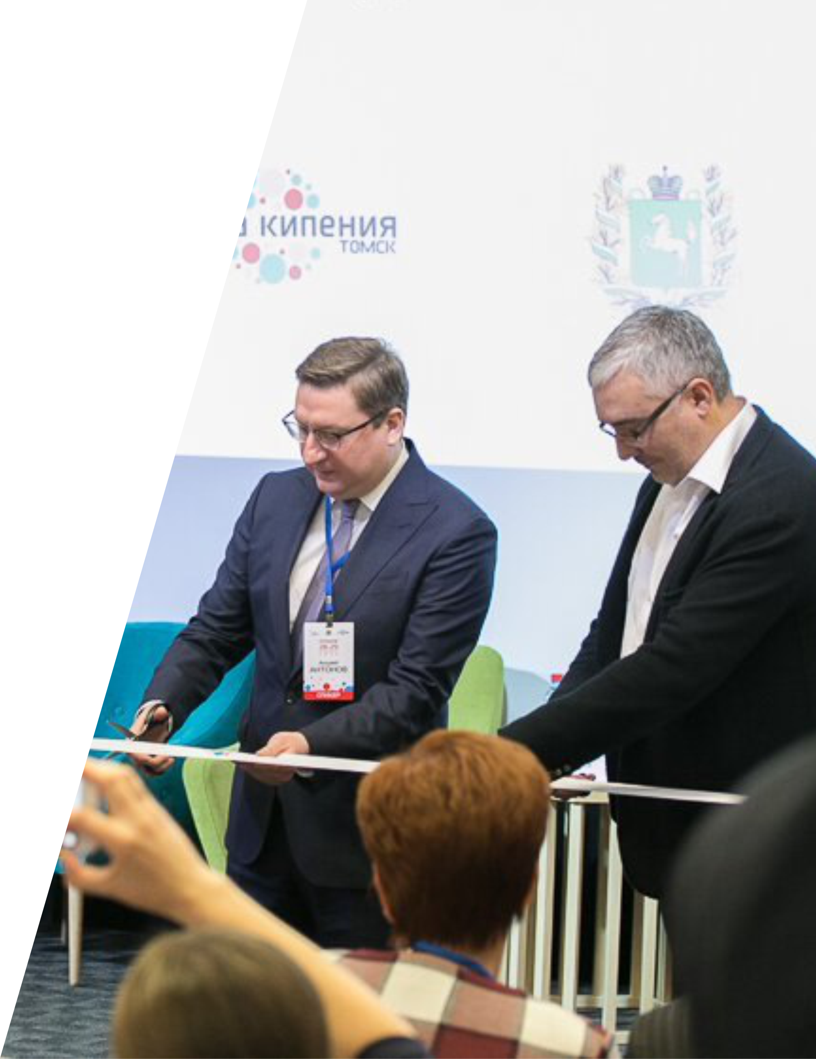
НАЦИОНАЛЬНАЯ
ТЕХНОЛОГИЧЕСКАЯ ИНИЦИАТИВА
Что такое НТИ? Дорожные карты
и технологические барьеры
Финансирование проектов НТИ
с участием АСИ, РВК, Проектного офиса НТИ
Вебинар по подготовке и подаче проектов
по реализации Дорожных карт НТИ с участием координаторов/представителей рабочих групп НТИ
Деловые встречи с целью презентации разработок
и экспертизы проектов
Хакатон по созданию новых высокотехнологичных решений для цифровой медицины
16

Slide 17

# привлечение федеральных институтов развития
# адресное сопровождение
проектов
# формирование проектов для быстрорастущих рынков

